Slide 1
ПАПЬЕ-МАШЕ

Slide 2
План:
Значение. Использование в ДОУ
Способы лепки изделий из папье-маше
Технология выклеивания бумажных копий
Технология лепки изделий из бумажной массы

Slide 3
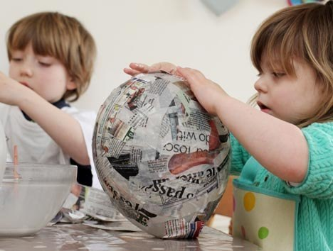
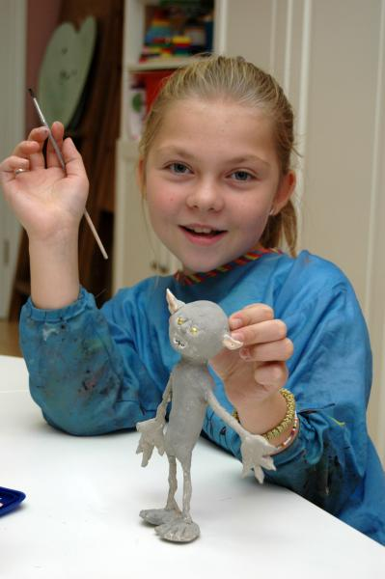
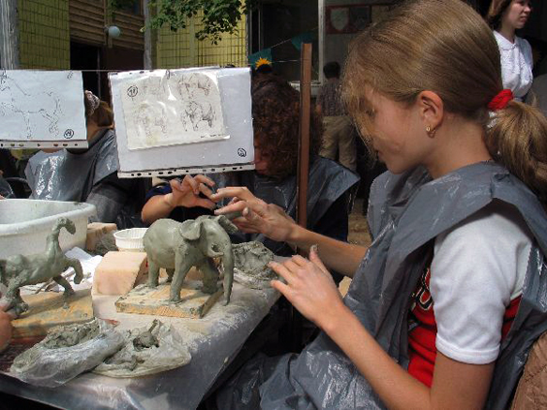
Значение. Использование в ДОУ
Применять технику использования папье–маше в ДОУ рекомендуется в старших дошкольных группах. Детям дошкольного возраста занятие папье-маше принесет не только пользу, но и массу положительных эмоций.

Slide 4
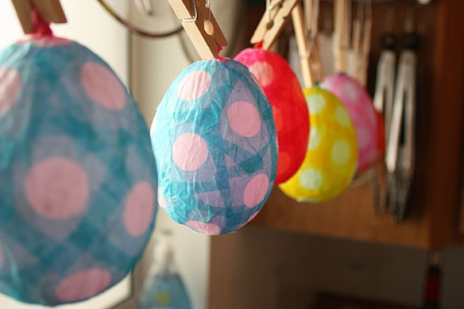
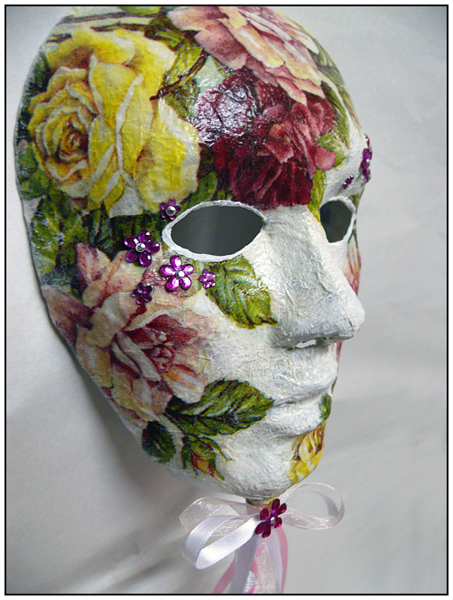
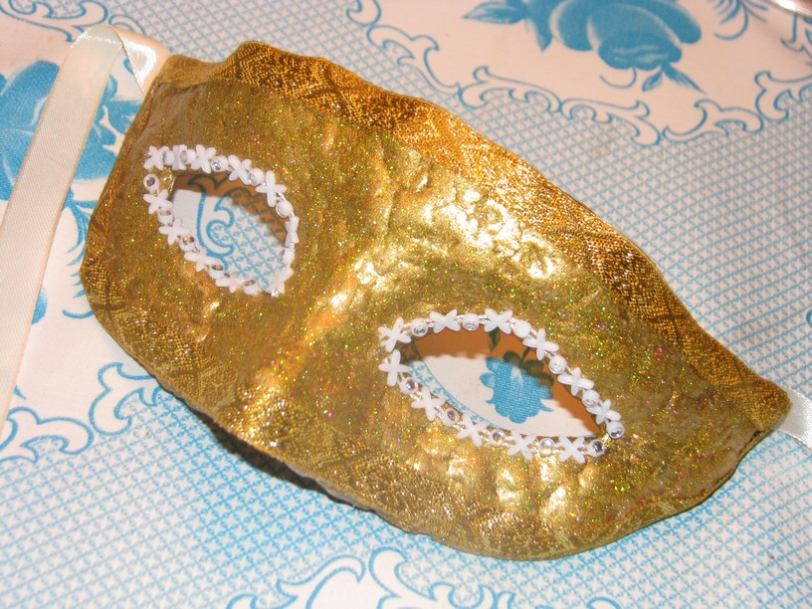
Способы лепки изделий из папье-маше
Папье-маше, сделанное слоями, чаще всего используют при изготовлении легких круглых подвесных форм и при создании карнавальных масок.

Slide 5
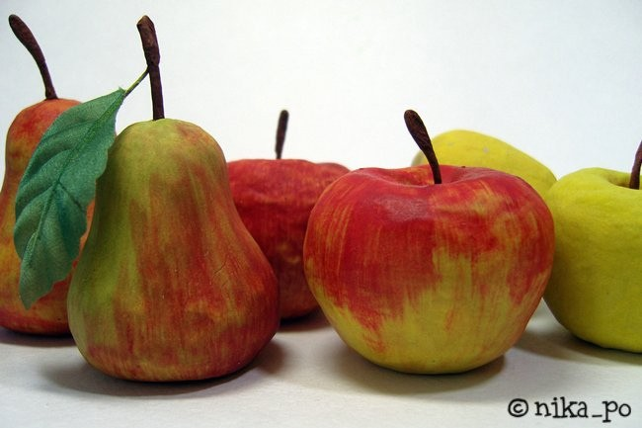
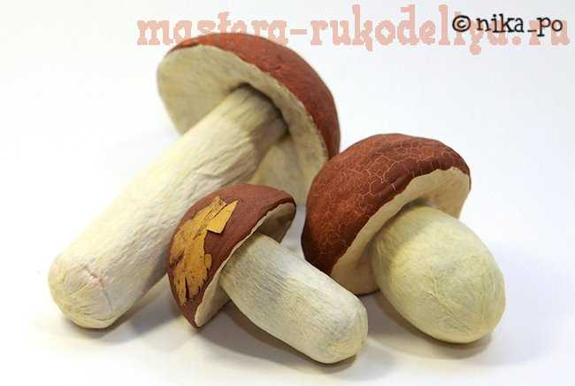
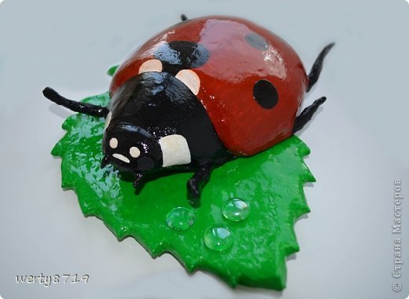
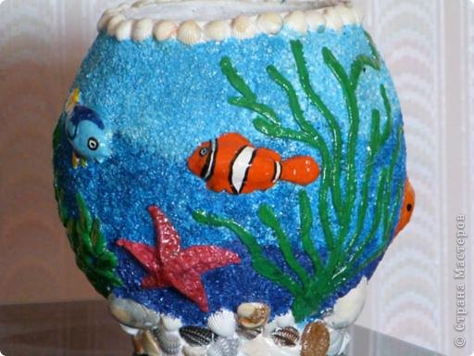
Из бумажной массы можно слепить всё, что душе угодно. Это также просто, как и лепить из пластилина. Либо можно массой облепить какую-то основу, либо созданную массу залить в заранее подготовленную форму.

Slide 6
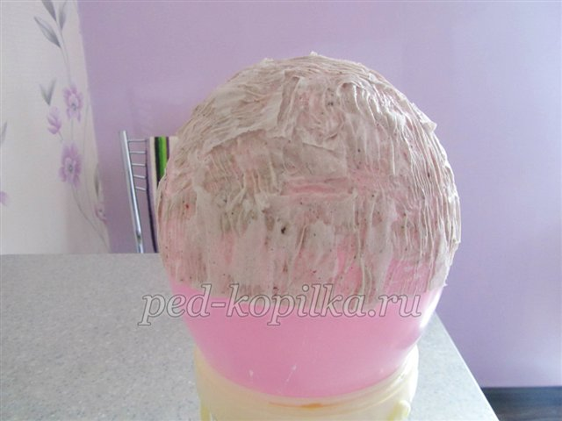
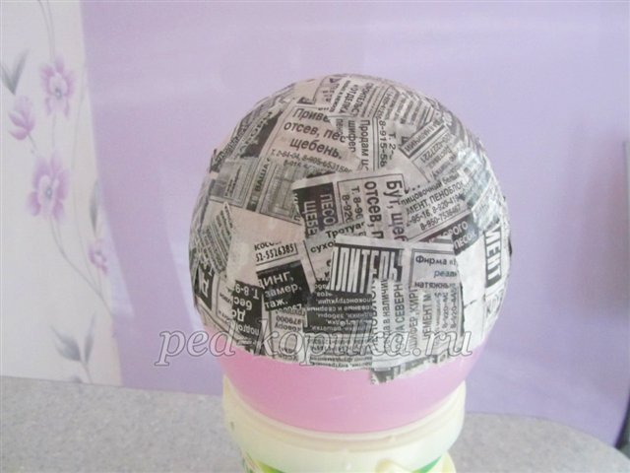
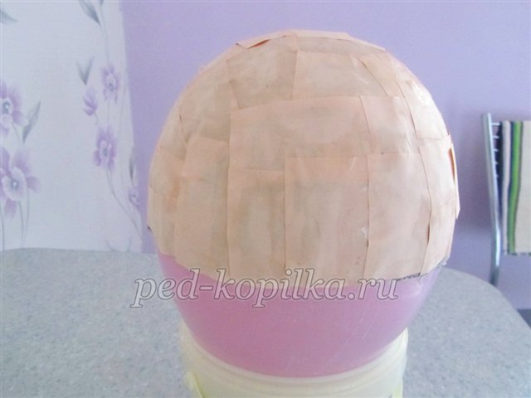
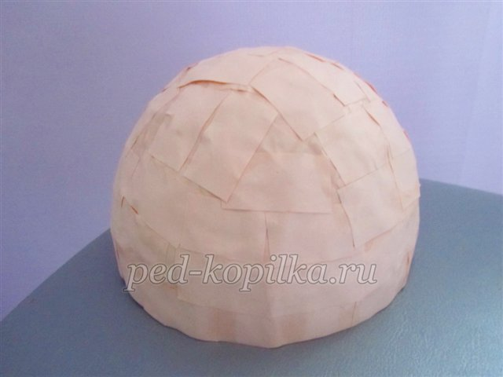
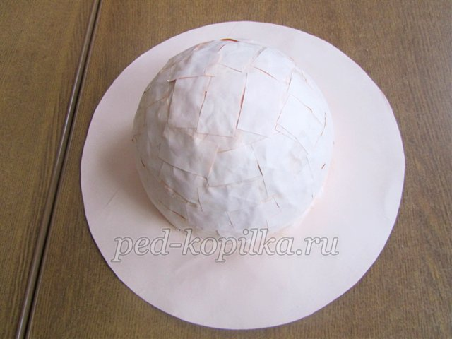
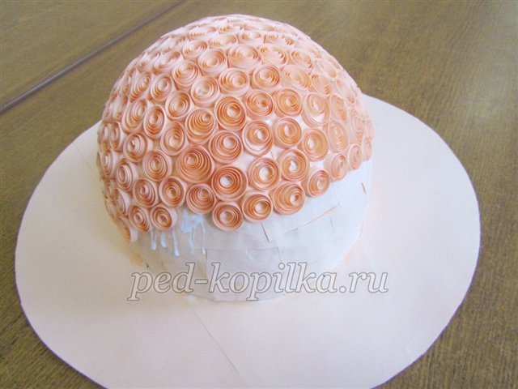
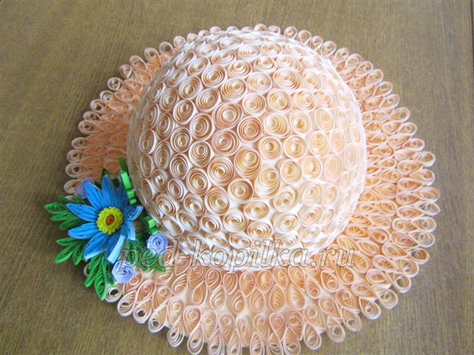
Технология выклеивания бумажных копий
Разрывая газету руками (ни в коем случае не режьте ножницами!) на маленькие кусочки, оклеить ими всю поверхность формы. Смазать первый слой бумаги клеем и наклеить второй слой. Чтобы не запутаться, где какой слой, лучше взять для второго слоя бумагу другого цвета (со шрифтом, белые поля газеты).
Таким образом оклейте форму несколькими слоями бумаги.

Slide 7
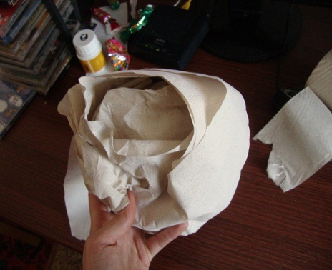
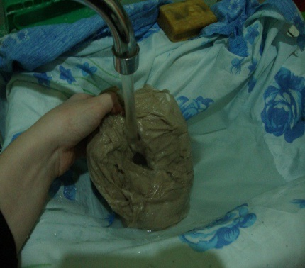
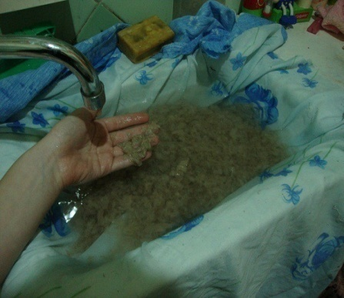
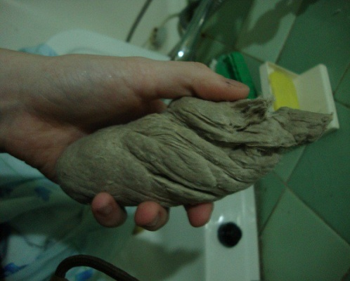
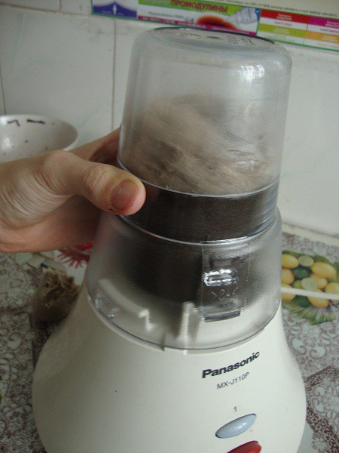
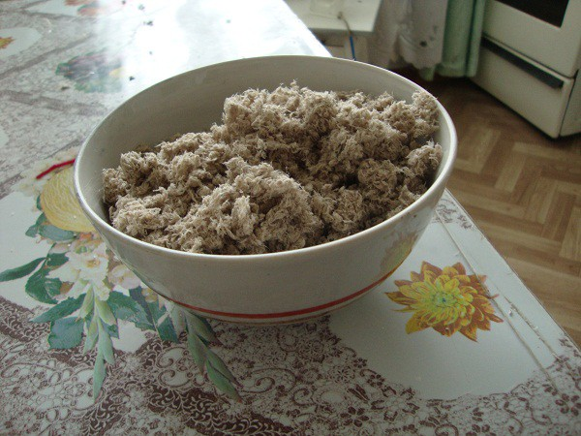
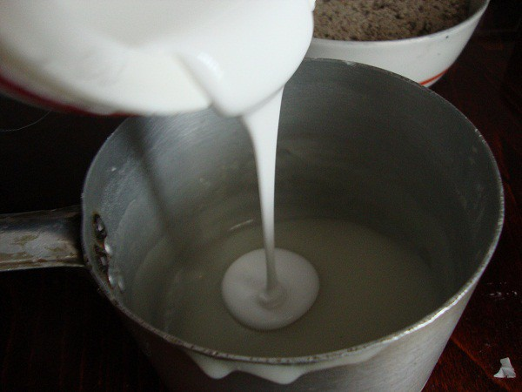
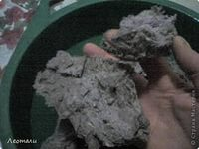
Технология лепки из бумажной массы
Бумагу рвут на кусочки и их кладут в миску с горячей водой на несколько часов. Нужно дать бумаге время хорошенько размокнуть, а затем отжать ее от воды. Полученную таким образом массу нужно измельчить. Для этого идеально подходит миксер. После следует добавить ложку обойного клея и ложку клея ПВА. Все перемешивается очень тщательно до момента, пока образованная масса уже не будет прилипать к рукам.

Slide 8
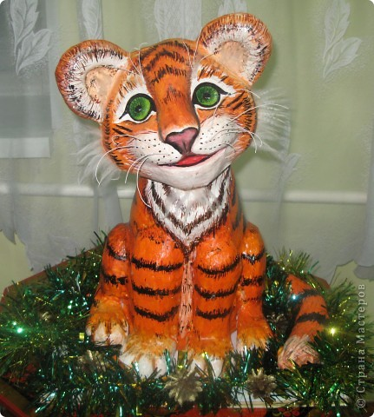
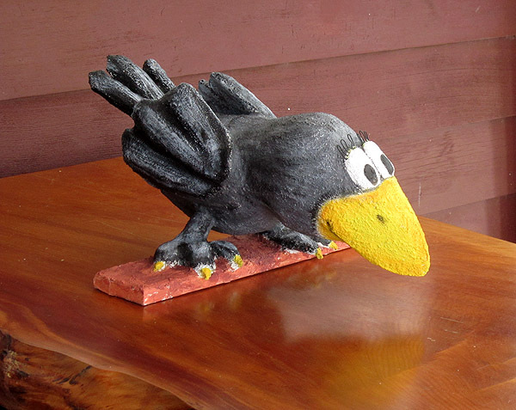
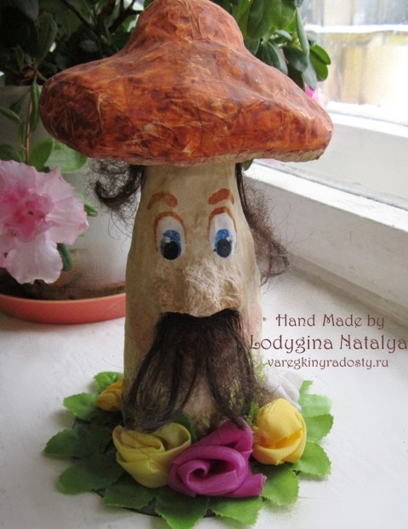
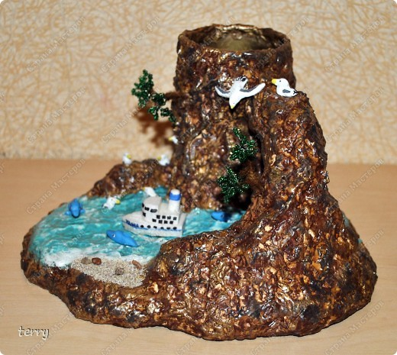
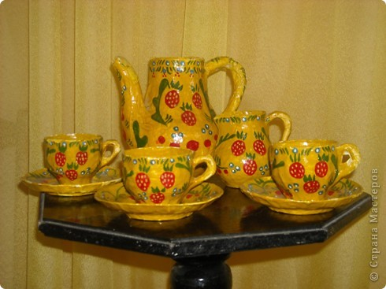
Поделки из папье-маше

Slide 9
